Slide 1
Chào mừng các con
đến với môn Tiếng Việt!!!

Slide 2
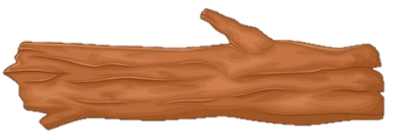
BẢO VỆ
RỪNG XANH

Slide 3
Trả lời đúng các câu hỏi
để giúp các chú khỉ
ngăn chặn hành vi
phá rừng của nhóm lâm tặc

Slide 4
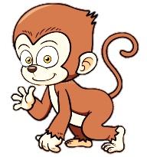
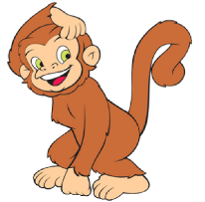
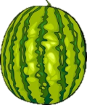
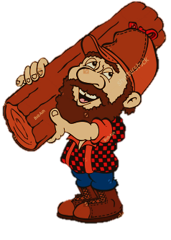
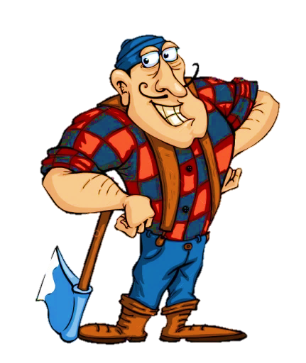
1
2
3
4

Slide 5
Bài Em mang về yêu thương nói về nhân vật nào?
Em bé

Slide 6
Dáng đi chưa vững của em bé là nghĩa của từ nào?
Lẫm chẫm

Slide 7
Bước chân đi lẫm chẫm
Tiếng cười vang sân….
nhà

Slide 8
Ai dạy bé hát
Chải tóc hàng ngày
Ai kể chuyện hay
Khuyên bé đừng khóc?
Mẹ

Slide 9
Con ghi tên bài vào vở
Đọc
Mẹ ( tiết 1 + 2)

Slide 10
Mục tiêu bài học
1
Đọc đúng các tiếng dễ đọc sai
Biết đọc đúng lời đối thoại của các nhân vật trong bài
2
Nhận biết được tình cảm yêu thương, sự quan tâm, săn sóc của mẹ
3

Slide 11
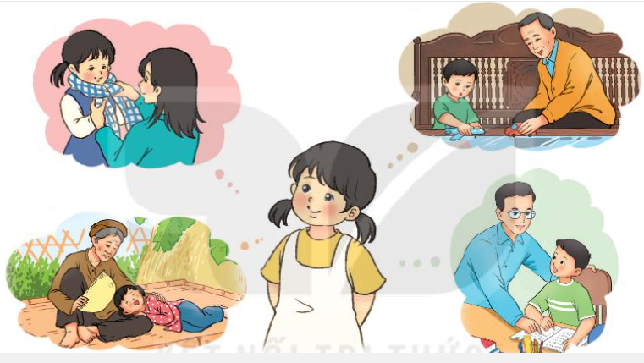
MẸ
BÀI 27
BÀI 27
Hãy kể cho bạn nghe một việc mà mẹ hoặc người thân đã làm để chăm sóc em.

Slide 12
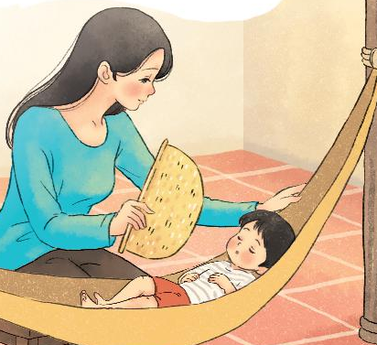
Mẹ
Lặng rồi cả tiếng con ve,
Con ve cũng mệt vì hè nắng oi.
Nhà em vẫn tiếng ạ ời,
Kẽo cà tiếng võng mẹ ngồi mẹ ru.
Lời ru có gió mùa thu,
Bàn tay mẹ quạt mẹ đưa gió về.
Những ngôi sao thức ngoài kia,
Chẳng bằng mẹ đã thức vì chúng con.
Đêm nay con ngủ giấc tròn,
Mẹ là ngọn gió của con suốt đời.
(Trần Quốc Minh)
1
2
Đọc mẫu

Slide 13
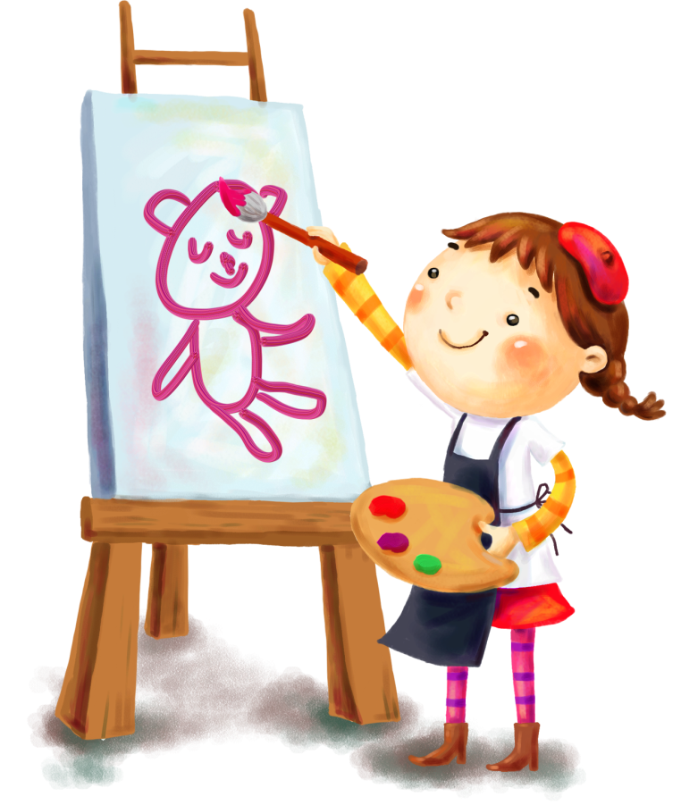
Luyện đọc từ khó
kẽo cà
ạ ời
chẳng bằng
giấc tròn

Slide 14
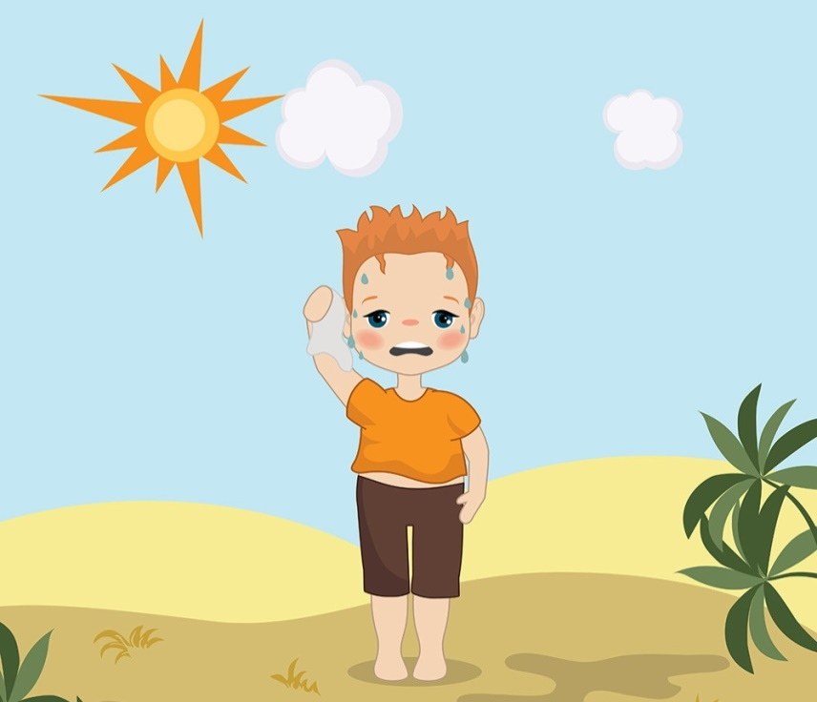
Nắng oi
Nắng nóng và không có gió, gây khó chịu
GIẢI NGHĨA TỪ
Giấc tròn
Giấc ngủ ngon (ngủ sâu), không thức giấc
Notes:
Bài giảng được thiết kế bởi: Phạm Duyên

Slide 15
Mẹ
Lặng rồi cả tiếng con ve,
Con ve cũng mệt vì hè nắng oi.
Nhà em vẫn tiếng ạ ời,
Kẽo cà tiếng võng mẹ ngồi mẹ ru.
Lời ru có gió mùa thu,
Bàn tay mẹ quạt mẹ đưa gió về.
Những ngôi sao thức ngoài kia,
Chẳng bằng mẹ đã thức vì chúng con.
Đêm nay con ngủ giấc tròn,
Mẹ là ngọn gió của con suốt đời.
(Trần Quốc Minh)
Ngắt câu
Notes:
Thiết kế bởi: Hương Thảo - tranthao121006@gmail.com

Slide 16
Mẹ
Lặng rồi cả tiếng con ve,
Con ve cũng mệt vì hè nắng oi.
Nhà em vẫn tiếng ạ ời,
Kẽo cà tiếng võng mẹ ngồi mẹ ru.
Lời ru có gió mùa thu,
Bàn tay mẹ quạt mẹ đưa gió về.
Những ngôi sao thức ngoài kia,
Chẳng bằng mẹ đã thức vì chúng con.
Đêm nay con ngủ giấc tròn,
Mẹ là ngọn gió của con suốt đời.
(Trần Quốc Minh)
Đọc nối tiếp đoạn
Notes:
Thiết kế bởi: Hương Thảo - tranthao121006@gmail.com

Slide 17
Mẹ
Lặng rồi cả tiếng con ve,
Con ve cũng mệt vì hè nắng oi.
Nhà em vẫn tiếng ạ ời,
Kẽo cà tiếng võng mẹ ngồi mẹ ru.
Lời ru có gió mùa thu,
Bàn tay mẹ quạt mẹ đưa gió về.
Những ngôi sao thức ngoài kia,
Chẳng bằng mẹ đã thức vì chúng con.
Đêm nay con ngủ giấc tròn,
Mẹ là ngọn gió của con suốt đời.
(Trần Quốc Minh)
Đọc theo nhóm
Notes:
Thiết kế bởi: Hương Thảo - tranthao121006@gmail.com

Slide 18
Mẹ
Lặng rồi cả tiếng con ve,
Con ve cũng mệt vì hè nắng oi.
Nhà em vẫn tiếng ạ ời,
Kẽo cà tiếng võng mẹ ngồi mẹ ru.
Lời ru có gió mùa thu,
Bàn tay mẹ quạt mẹ đưa gió về.
Những ngôi sao thức ngoài kia,
Chẳng bằng mẹ đã thức vì chúng con.
Đêm nay con ngủ giấc tròn,
Mẹ là ngọn gió của con suốt đời.
(Trần Quốc Minh)
Đọc toàn bài
Notes:
Thiết kế bởi: Hương Thảo - tranthao121006@gmail.com

Slide 19
Trả lời câu hỏi

Slide 20
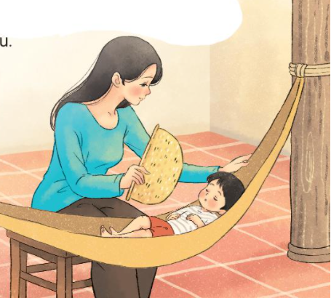
TRẢ LỜI CÂU HỎI
1. Trong đêm hè oi bức, mẹ đã làm gì để con ngủ ngon?
→ Trong đêm hè oi bức, mẹ đã ngồi đưa võng, hát ru và quạt cho con để con ngủ ngon.
2. Những dòng thơ nào cho thấy mẹ đã thức rất nhiều vì con?
→ * Những ngôi sao thức ngoài kia
* Chẳng bẳng mẹ đã thức vì chúng con.

Slide 21
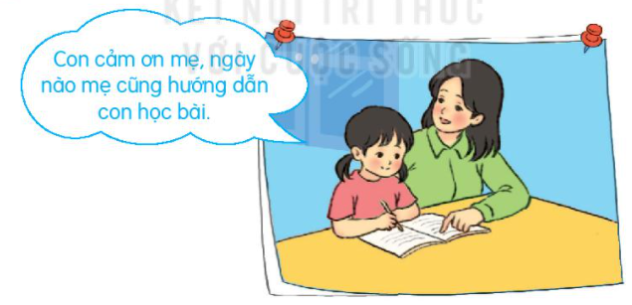
3. Theo em, câu thơ cuối bài muốn nói điều gì?
Có mẹ quạt mát, con ngủ ngon lành.
Tay mẹ quạt mát hơn cả gió trời.
Mẹ là niềm hạnh phúc của cuộc đời con.
4. Nói một câu thể hiện lòng biết ơn của em đối với cha mẹ.

Slide 22
Em mang về yêu thương
Lặng rồi cả tiếng con ve,
Con ve cũng mệt vì hè nắng oi.
Nhà em vẫn tiếng ạ ời,
Kẽo cà tiếng võng mẹ ngồi mẹ ru.
Lời ru có gió mùa thu,
Bàn tay mẹ quạt mẹ đưa gió về.
Những ngôi sao thức ngoài kia,
Chẳng bằng mẹ đã thức vì chúng con.
Đêm nay con ngủ giấc tròn,
Mẹ là ngọn gió của con suốt đời.
(Trần Quốc Minh)
Luyện đọc lại

Slide 23
LUYỆN TẬP
1. Từ ngữ chỉ hoạt động có trong bài thơ là:
ngồi
ru
quạt
đưa
thức
ngủ
2. Đặt một câu với từ ngữ vừa tìm được.
→ Tôi rất thích ngồi bên cửa sổ ngắm hoa ngoài vườn.

Slide 24
5. Học thuộc lòng 6 dòng thơ cuối.
Notes:
Bài giảng thiết kế bởi: Hương Thảo - tranthao121006@gmail.com

Slide 25
CHÀO TẠM BIỆT

